Slide 1
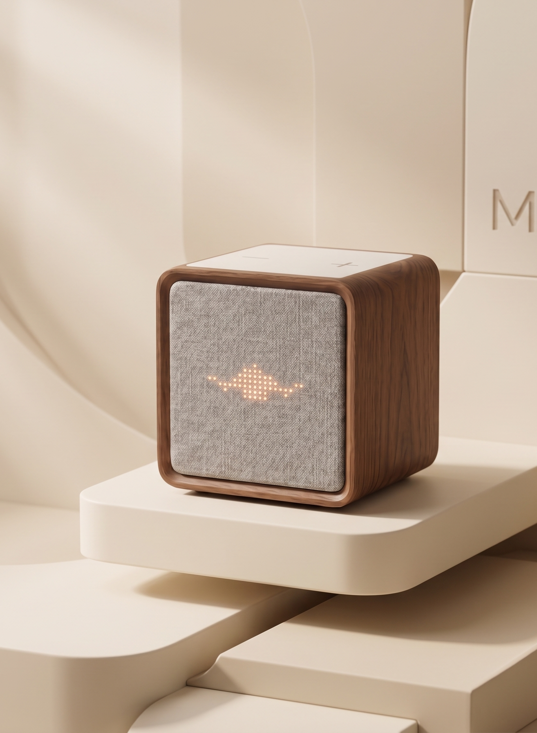

Mia – Inteligentní český hlasový hub pro chytrou domácnost
Komplexní technický, uživatelský a finanční rozbor | Mia Industries s.r.o.
První hlasové řešení na tuzemském trhu s plně plynulým a přirozeným českým jazykovým rozhraním. Spojení lokálního soukromí, špičkové AI a udržitelného designu.
ANDREI SHVALEV · MATĚJ VLČEK · VÍTEK · DAN DEVATÝ

Slide 2
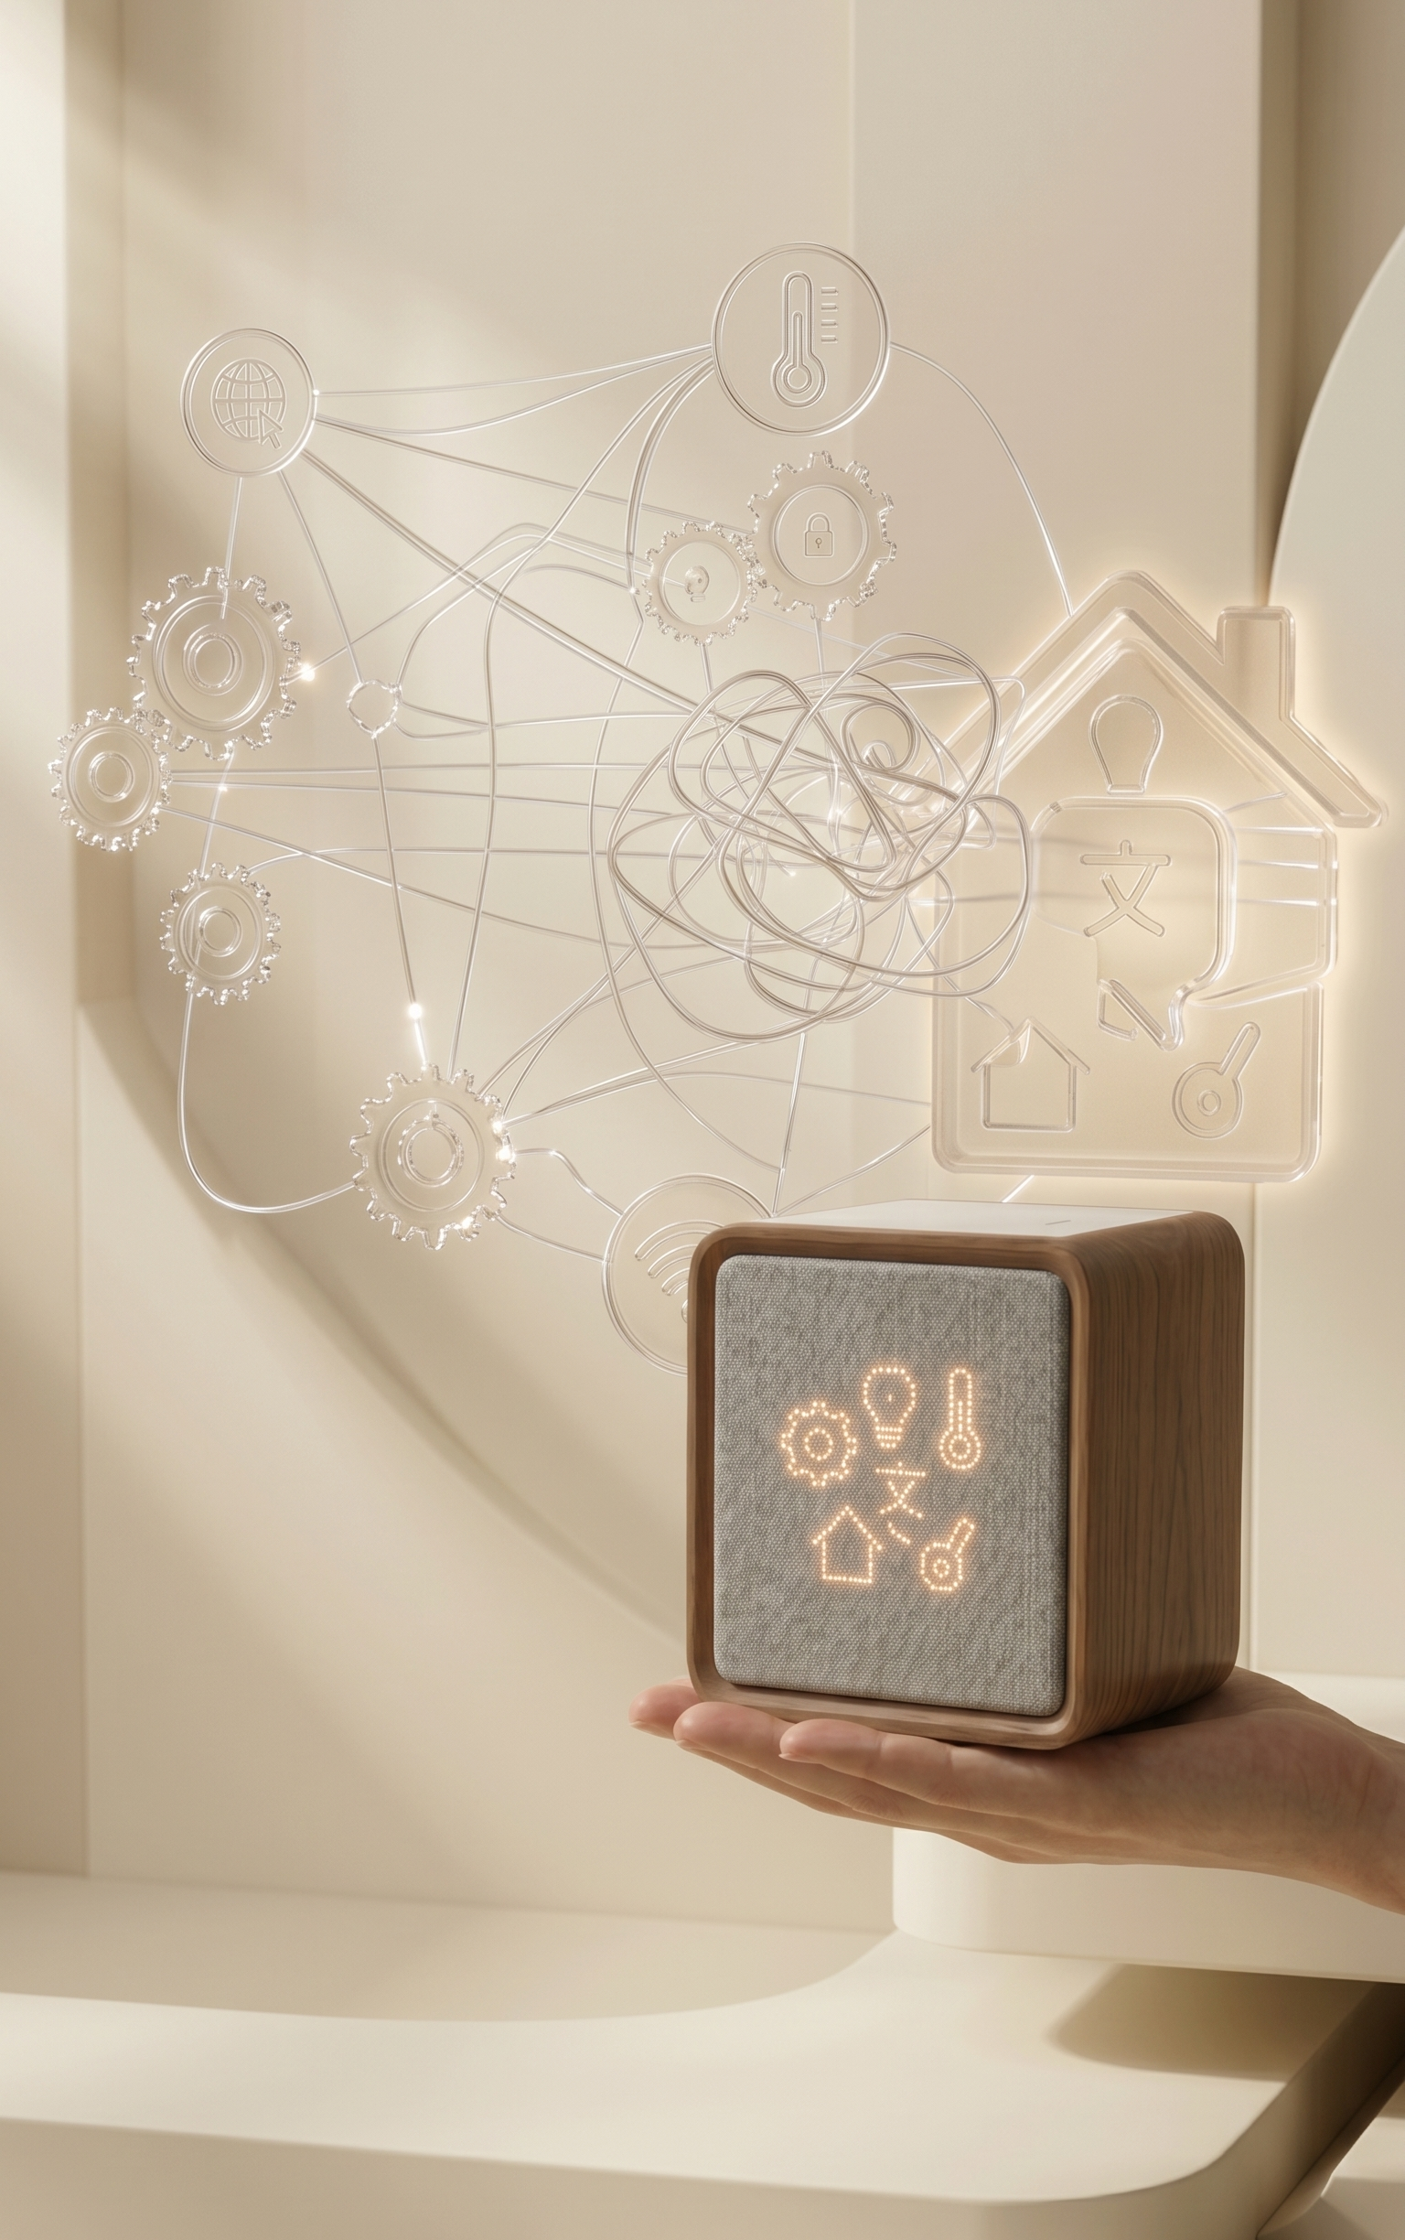
Jazyková bariéra a složitost chytré domácnosti
Ignorance češtiny
Technická bariéra
Globální giganti (Apple, Google, Amazon) dlouhodobě opomíjejí plnohodnotnou integraci českého jazyka do svých asistentů.
Netechničtí uživatelé narážejí na složité nastavování, párování a správu smart-home prvků.
Ztráta soukromí
Masová plastová konkurence odesílá citlivá hlasová data na cizí cloudové servery v zahraničí.

Slide 3
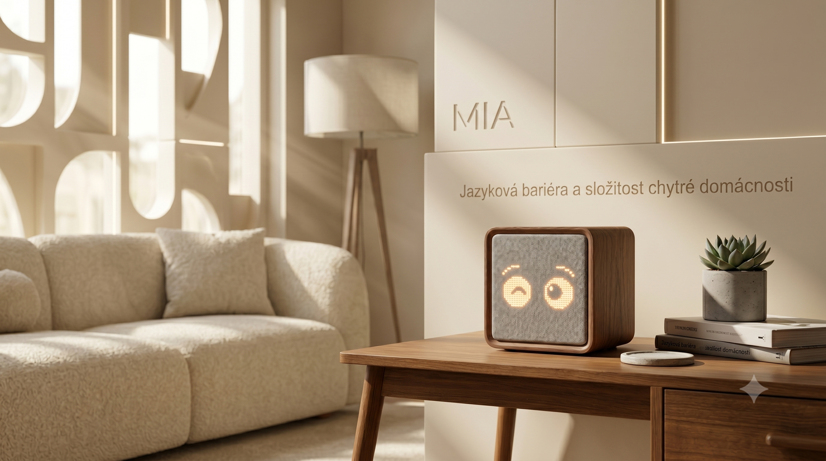
Mia: Český hlas, absolutní soukromí a design
Plná lokalizace
Zařízení mluví a plně rozumí přirozené češtině díky napojení na pokročilý LLM cloudový model.
Plug & Play
Koncept „Out of the Box" – netechnický uživatel zvládne prvotní nastavení přes telefon do několika minut.
Lokální bezpečnost
Vyhodnocování běžných povelů a routování probíhá lokálně uvnitř domácí Wi-Fi sítě s latencí pod 1 sekundu.
Prémiové šasi
Odklon od plastu k udržitelnému, ručně frézovanému custom dřevu od lokálního truhláře.

Slide 4

První zapojení a automatické párování
Zařízení je navrženo tak, aby první nastavení zvládl každý uživatel – bez technických znalostí, bez manuálu.
Fyzické zapojení
Wi‑Fi AP režim
Detekce v HA
Plná aktivace
Po restartu integrovaný Home Assistant okamžitě zmapuje lokální síť a detekuje zařízení jako Google Cast, Apple HomeKit bridge či Amazon Echo. Uživatel obdrží přehled detekovaných entit přímo na telefon.

Slide 5
Výrobní rozpočet zařízení – Mia Home
Komponenta
Cena (Kč)
Raspberry Pi 3 Model B+
900
32 GB MicroSD karta
250
USB Mini mikrofon
200
5 W širokopásmový reproduktor
150
Audio zesilovač PAM8403
50
LED Matrix displej MAX7219
250
Mechanická tlačítka + Mute
100
Custom dřevěná krabička
500
Celkový BOM
2 400
Celkový jednicový materiálový náklad činí 2 400 Kč včetně spojovacího materiálu a zdroje. Zajištěna plná tuzemská záruka prostřednictvím RPiShop a LáskaKit.

Slide 6
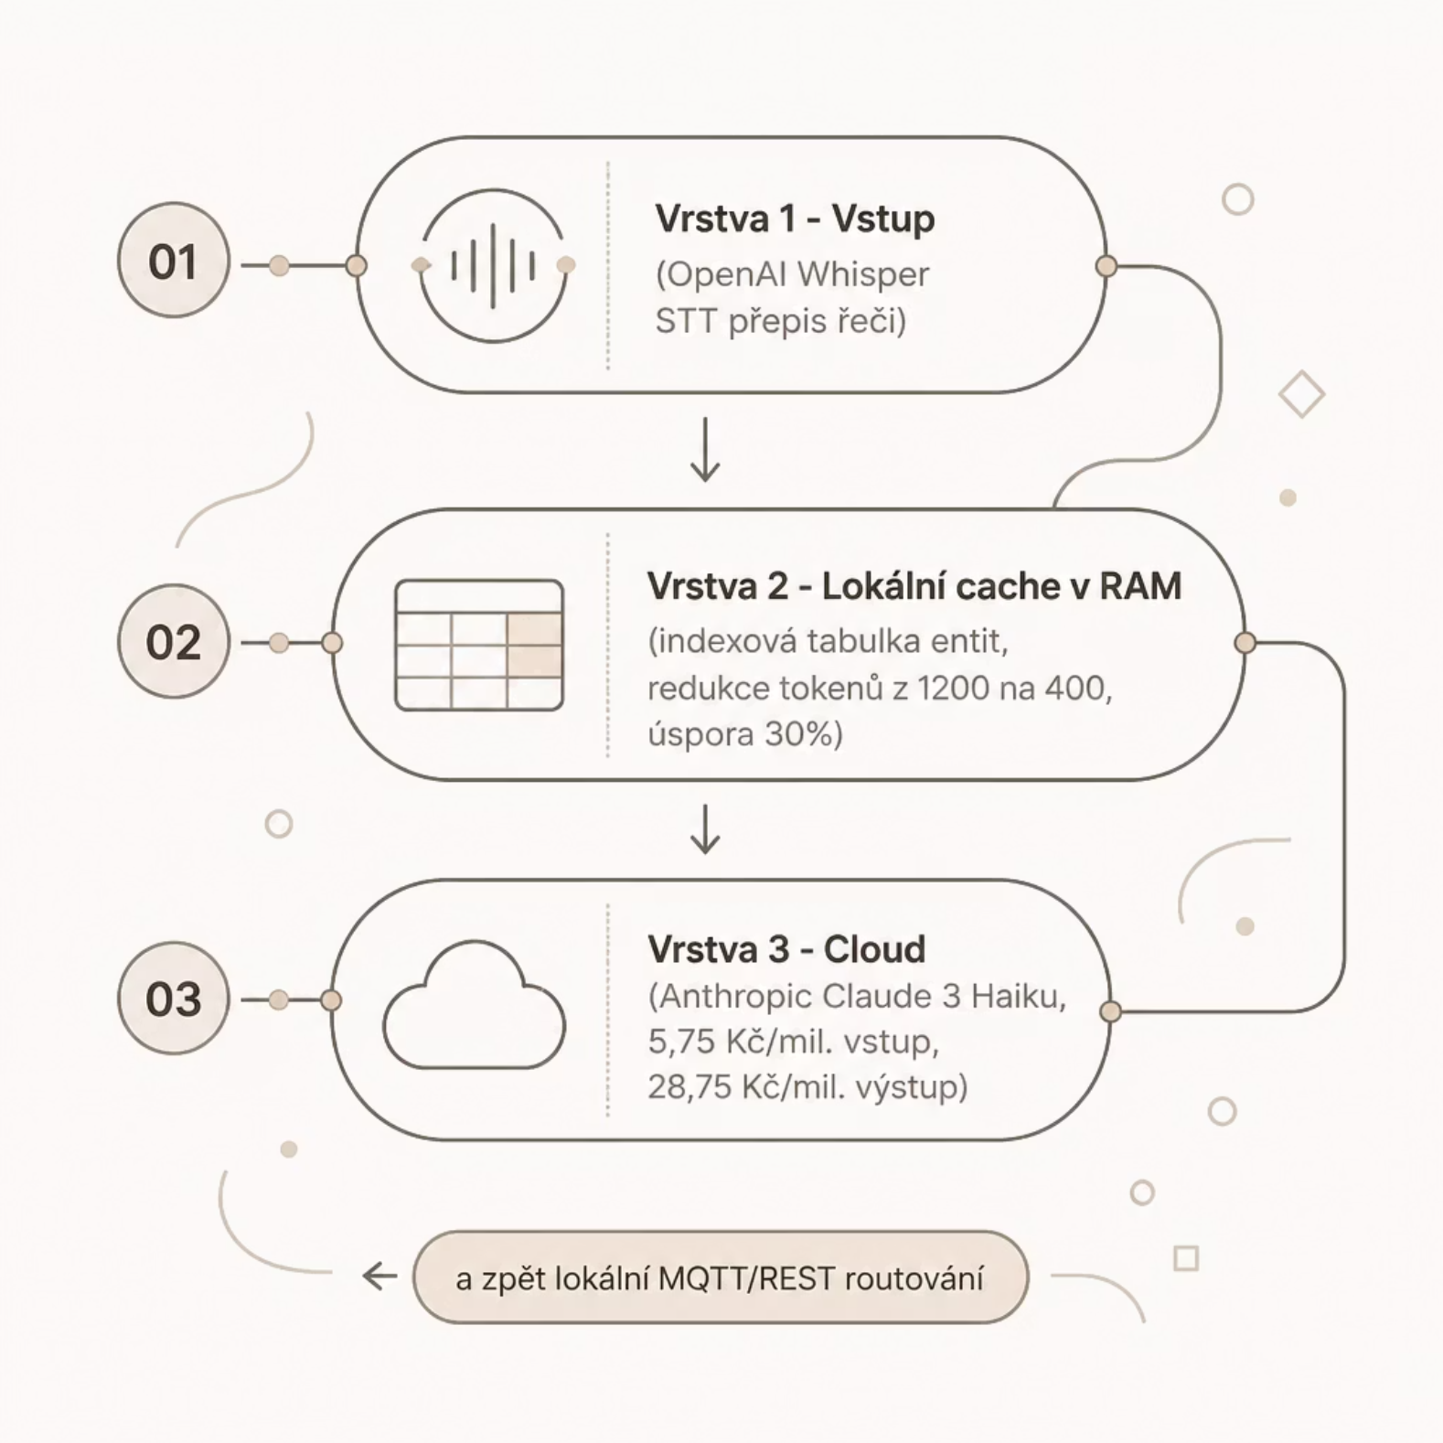
Optimalizace tokenů a lokální architektura
Mozek v cloudu
Anthropic Claude 3 Haiku + OpenAI Whisper pro přepis řeči. Vstup: 5,75 Kč/mil. tokenů, výstup: 28,75 Kč/mil. tokenů.
Lokální Cache entit
Mia si v RAM drží indexovou tabulku zařízení. Snížení vstupních tokenů z 1 200 na 400 šetří 30 % nákladů na dotaz.
Přímé lokální routování
Cloud vrátí strukturovaný JSON, lokální Python backend okamžitě spíná služby přímo v domácnosti – bez putování přes centrální servery.

Slide 7

Cenotvorba a maržová struktura
Mia Home – Základní
Mia Pro – Prémiový
Variabilní náklady: 2 750 Kč
Prodejní cena: 3 490 Kč
Hrubá marže: 740 Kč / kus
Variabilní náklady: 3 750 Kč
Prodejní cena: 4 990 Kč
Hrubá marže: 1 240 Kč / kus
Fixní náklady firmy: 212 000 Kč/měsíc (210 000 Kč mzdy 5členného týmu + 2 000 Kč odpisy majetku).

Slide 8
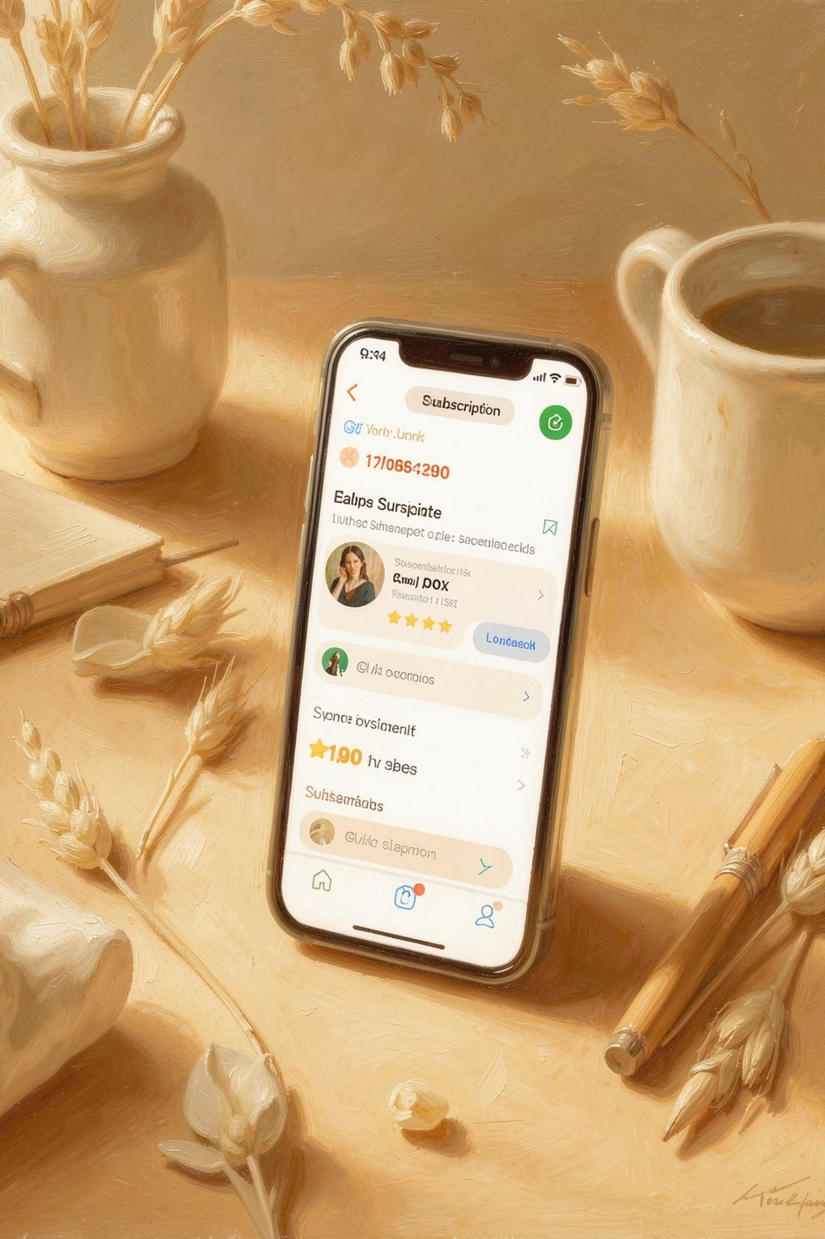
Opakující se příjmy jako pilíř stability
Finanční udržitelnost nestojí pouze na prodeji hardwaru, ale na měsíčním předplatném – počítáno na průměrných 3 000 dotazů/uživatele za měsíc.
Mia Core – 199 Kč/měsíc
1
Čistě smart-home provoz (LLM API + Whisper: 138,60 Kč, VPS server: 15 Kč).
Čistý zisk z 1 klienta: +45,40 Kč/měsíc
Mia Premium – 399 Kč/měsíc
2
Smíšený provoz včetně dopravy (Google Directions/IDOS), počasí (Open-Meteo) a WhatsApp brány.
Čistý zisk z 1 klienta: +168,20 Kč/měsíc

Slide 9
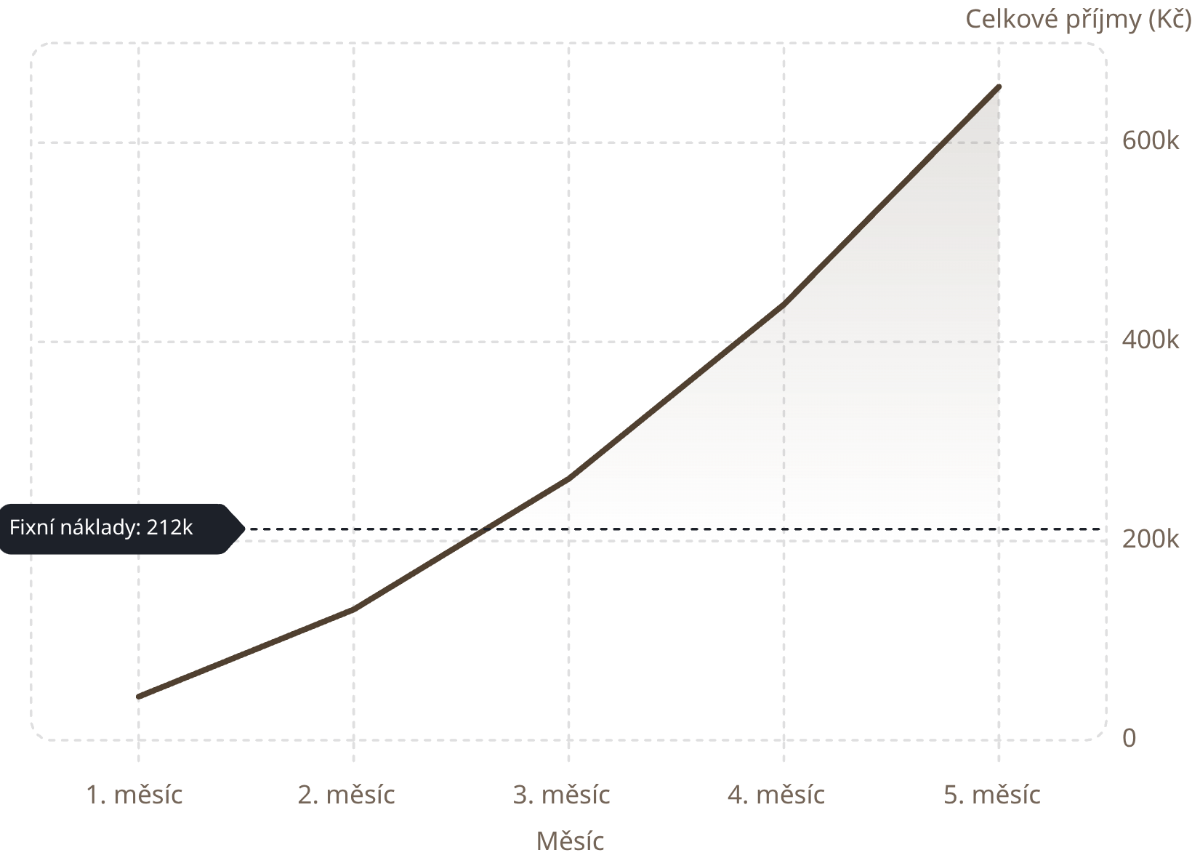
Cesta k trvalé ziskovosti startupu
Konzervativní scénář
Start na 50 ks, růst +50 ks meziměsíčně. Bod zvratu v 5. měsíci – odbyt 250 ks + 750 předplatitelů generuje 219 050 Kč a bezpečně pokrývá fixní náklady.
Strategická alternativa
Zmrazení mezd na první 3 měsíce (vnitřní dluh 630 000 Kč). Při stabilizaci na 300 ks/měsíc od 4. měsíce se dluh smaže za 3,5 měsíce. Projekt je ziskový mezi 6. a 7. měsícem.

Slide 10
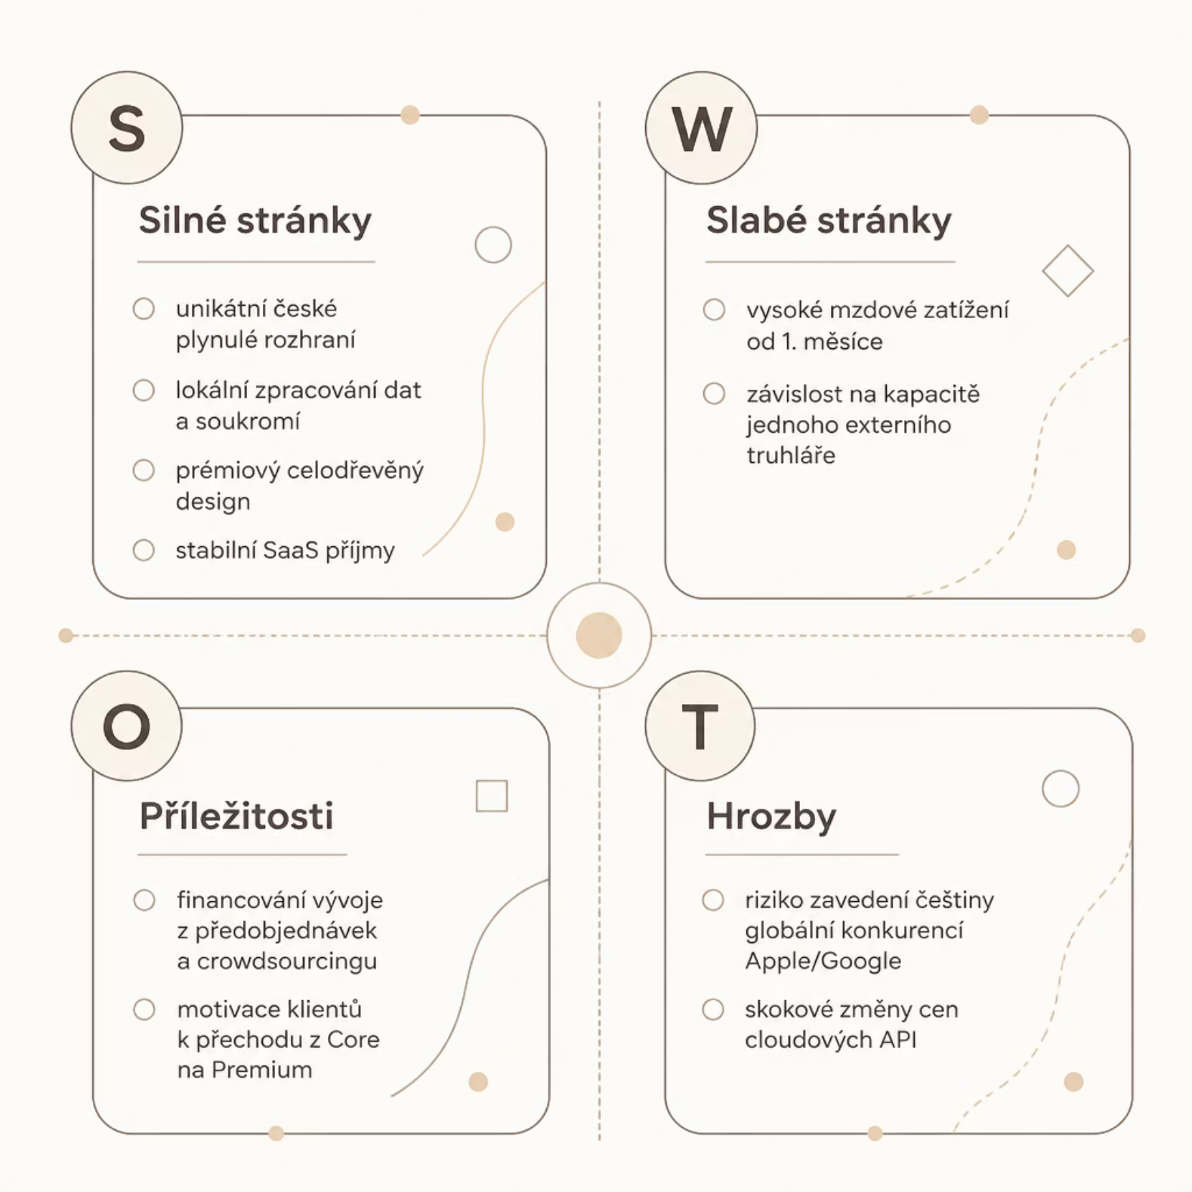
SWOT Matice – Mia Industries s.r.o.
Strategický nadhled a připravenost na vnější rizika trhu. Mia kombinuje jedinečnou jazykovou lokalizaci s udržitelným byznys modelem.

